Slide 1

项目 七
详情页视觉营销设计
视觉营销从入门到精通（微课版）

Slide 2
CONTENTS
目 录
详情页的设计与营销
7.1
制作焦点图
7.2
制作商品卖点图
7.3
制作商品信息展示图
7.4
制作商品细节图
7.5
制作快递与售后图
7.6

Slide 3
重点、难点
教学重点
  掌握快递与售后图中各个板块的设计方法。
  掌握快递与售后图的制作方法
  教学难点
  如何使制作的详情页快递与售后图更加符合需求

Slide 4
本节导读
不同卖家同时销售相同的商品时，客户获取的商品信息大致是相同的，此时作为附加价值的售后服务质量变得尤为重要，在详情页中添加快递与售后图信息可提升商品的竞争力，提升购买量。下面先讲解快递与售后图的设计要点，再对制作方法进行介绍。

Slide 5
7.6.1 快递与售后图的设计要点
01
02
快递服务展示图
退换货流程图
售后承诺图
04
03
5星好评图

Slide 6
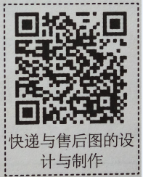
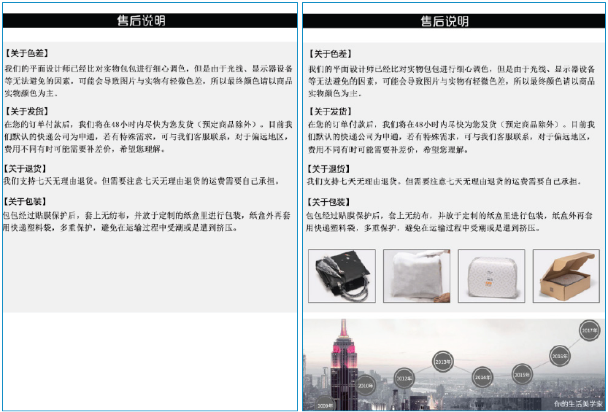
7.6.2 快递与售后图的设计与制作
1
2

Slide 7
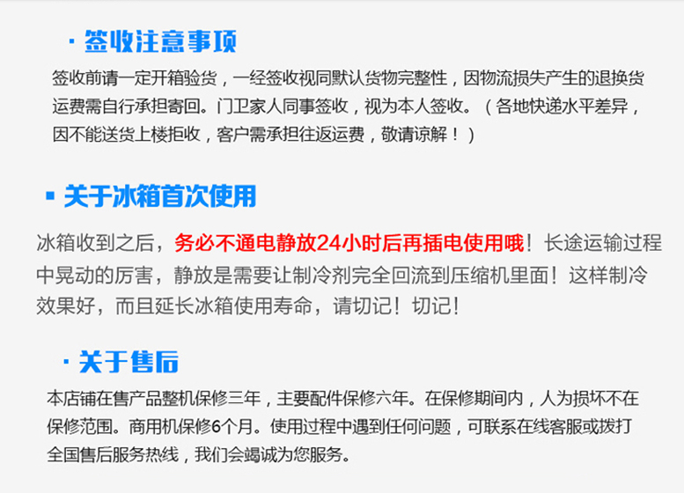

Slide 8
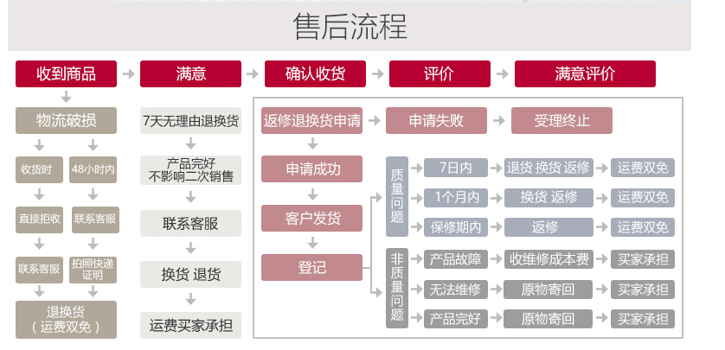

Slide 9
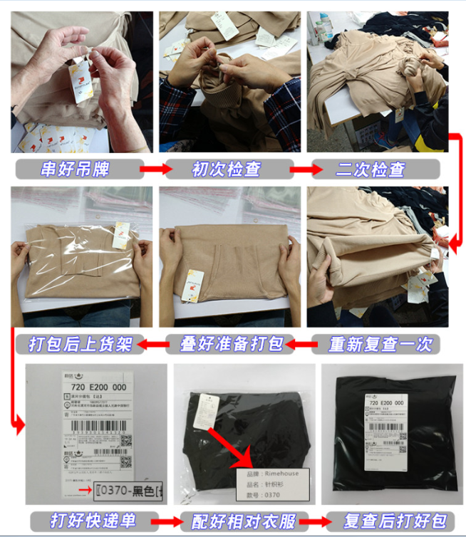

Slide 10
拓展延伸：如何抓住详情页设计的重点
新品、热卖单品、促销商品、常规商品
新品:
首先在传达设计理念的同时强调品牌、款式与品质，将新品介绍给客户。
其次，将商品的某一特点做到极致，突出商品的差异化优势。
再次，对销量低的新品可以通过打折、满减等营销方式积累一定的基础销量。
热卖单品：
这类商品有良好的销量，在详情页突出展示热销盛况、好评，暗示客户该商品已被大众认同，从而打消客户的疑虑。
然后通过展示商品优势来佐证其热销的原因，让客户相信选择该款商品时正确的选择，进一步赢得客户的信任。

Slide 11
拓展延伸：如何抓住详情页设计的重点
新品、热卖单品、促销商品、常规商品
促销商品：
首先需要突出活动力度，让客户关注并产生兴趣；
再次，通过性价比的优势与功能的介绍吸引客户下单。
常规商品：
首先需要给出足够的购买理由，通常是展示其优势、功能、性价比，或通过营销活动让客户产生购买兴趣。

Slide 12
7.6.3 任务实训及考核
序号 | 任务描述 | 任务要求
1 | 制作“女鞋”快递与售后图，要求在其中体现售后和包装内容 | 掌握女鞋快递与售后图的制作方法
2 | 制作“饮水机”快递与售后图，要求在其中体现退换货流程和售后服务等内容 | 掌握饮水机快递与售后图的制作方法

Slide 13
7.6.3 任务实训及考核
序号 | 任务描述 | 任务要求
1 | 简述快递与售后图的设计要点
2 | 掌握快递与售后图的制作方法

Slide 14

祝：学有所成！
视觉营销从入门到精通（微课版）

